Slide 1
Riadenie rizika podvodov
ako skrytá príležitosť na zlepšenie hospodárenia a zvýšenie konkurencieschopnosti
Ing. Ján Lalka, CFE
Surveilligence, s.r.o.

Slide 2
Dnešné témy
Venujeme pozornosť správnym osobám?
Škody spôsobené podvodmi
Prečo prevencia v českých a slovenských firmách zlyháva
Základné princípy prevencie

Slide 3
Kto je páchateľom - svet
Zdroj: ACFE, Report to the nations 2012

Slide 4
Kto je páchateľom - ČR a SR
Zdroj: Surveilligence, 2011

Slide 5
Škody podľa pozície
Zdroj: ACFE, Report to the nations 2012

Slide 6
Venujeme pozornosť správnym osobám?
Prečo má top manažment a majitelia v podvodoch navrch:
Obchádza kontrolný systém
Zastrašuje zamestnancov – prepustenie, preradenie
Motivuje „bezproblémových“ zamestnancov - odmeny
Spolčuje sa s tretími stranami
Úmyselne bráni zavedeniu kľúčových kontrol
Má prístup k citlivým informáciám a tie poskytuje tretím stranám
Obchodovanie so spriaznenými subjektmi
Ako odradíte majiteľa od spáchania podvodu?

Slide 7
Finančné dopady podvodov
Bežná organizácia stráca približne 5% z tržieb kvôli podvodom každý rok (vypočítané z 1388 prípadov podvodov, Zdroj: ACFE – Report to the nations, 2012)
Podvod = skryté náklady
Efekt eliminácie podvodov – nárast zisku o 5%:
 | Tis. EUR | Tis. EUR | %
Výnosy | 1 000 | 1 000
Náklady | 980 | 930 | -50
Výsledok | 20 | 70 | +50
Čistá zisková marža | 2% | 7%

Slide 8
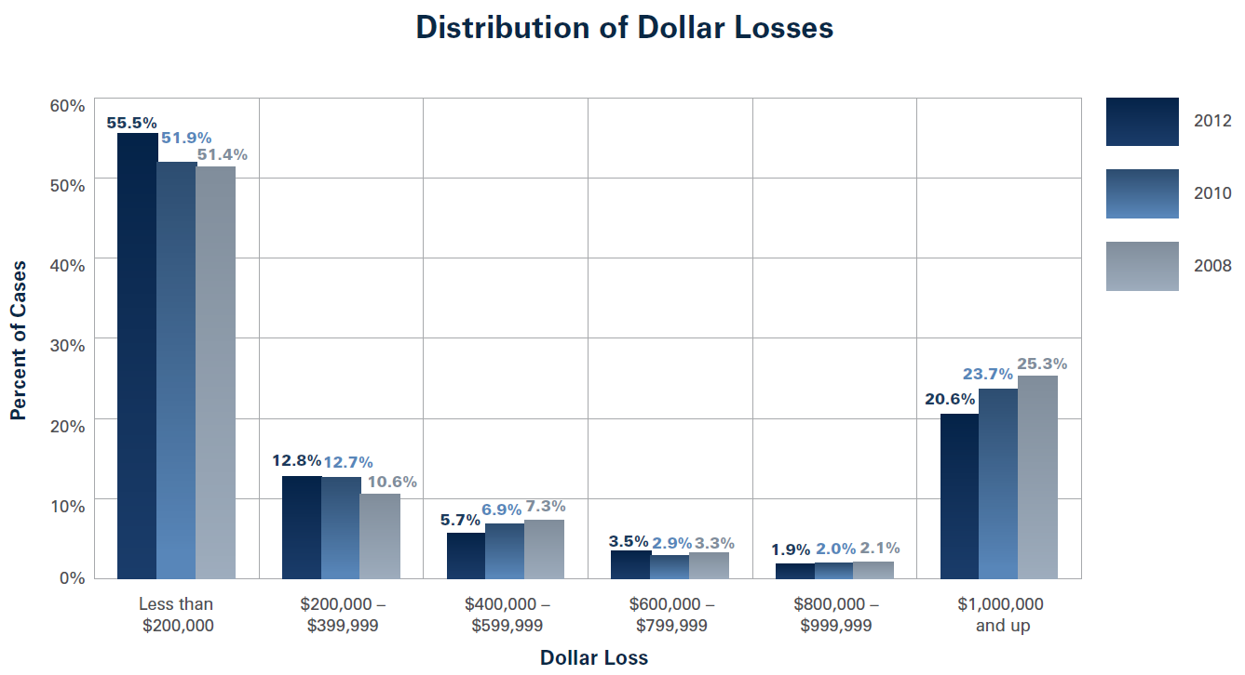
Priame finančné straty z podvodov - svet
Zdroj: ACFE, Report to the nations 2012

Slide 9
Priame finančné straty z podvodov – ČR a SR
Zdroj: Surveilligence, 2011

Slide 10
Majú firmy problém komunikovať o podvodoch?
Koľko firiem v ČR a SR sa stretlo s podvodmi:
Prieskum Surveilligence - SK 49%, CZ 41% v roku 2011
Prieskum PWC - CZ 29% v roku 2011
Môžeme týmto štatistikám veriť?

Slide 11
Prečo nefunguje prevencia v bežnej firme
Strach sa dozvedieť pravdu
Náklady
Vlastná namyslenosť manažmentu
Kultúra – vo firme, v spoločnosti
História – dopady socializmu
Vzťah k vlastníctvu a kapitálu
Osobná zodpovednosť
Služby a protislužby
Nepreverovanie stretu záujmov
Dôvera v staré vzťahy a kolegov
Zisk sa preferuje pred rizikom/chamtivosť
Kto chodí dobrovoľne na preventívne prehliadky proti rakovine?

Slide 12
Každý vníma systém pravidiel odlišne
Otestujte si svoj postoj k pravidlám a systému:
Sťahoval ste hudbu a filmy
Cestoval ste bez cestovného lístka
Zaplatil ste dodávateľovi za služby bez dokladu
Zaplatil ste policajtovi pokutu za dopravný priestupok bez dokladu
Nezaplatil ste parkovné
Použil ste firemné prostriedky na súkromné účely (PC, papier...)
Vylepšil ste si svoj profil /CV
Prekročil ste maximálnu cestovnú rýchlosť
„optimalizoval“ ste daňové priznanie
...

Slide 13
Dodržiavanie pravidiel
Každý človek si vykladá potrebu dodržiavať pravidlá odlišne
Zamestnanci si často neuvedomujú porušenie pravidiel
Pravidlá preto musí nastaviť spoločnosť!
Ak manažment/vlastníci nezažili podvod – nevedomosť a dôvera v poctivosť iných
Musíme prijať fakt, že takmer každý ohýba a porušuje pravidlá
Dá sa žiť tak, aby sme boli zásadne čestný?
Aký to má vplyv na prevenciu?

Slide 14
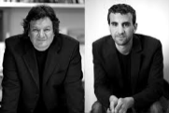
Vedeli by ste takúto schému odhaliť a zamedziť jej?
Podnik / obeť
Tender
Priamy výber
10M, 1 Fáza 3M
Tunelár /-ári
Konzorcium
Biely kôň 1,
BVI
1,1M
Zakázka 1,1M
Skutočný výrobca
Poradca, s.r.o.
ABC corp.
Limassol, Cyprus
1,9M
1,1M
Úver 1,1M
Biely kôň 2, s.r.o.
SR/ČR
Poradenska, s.r.o.
SR/ČR
Právnická kancelária
Odmena 0,1M
Nákup nehnuteľností
Predaj firmy s 1M majetku – za 2 roky
Konecna, a.s.
0,1M
0,9M

Slide 15
Ako na prevenciu
Základom prevencie sú informácie
Kto ma viac a kvalitnejšie informácie, vyhráva vojnu
Čo by nás malo zaujímať:
Kde informácie nájdeme /zdroje
Ako ich pravidelne získavať
Ktoré zdroje sú dôveryhodné
Aké nástroje sú k dispozícii
Cena informácií

Slide 16
Ako na prevenciu
Art of War /Umenie vojny
Jedna z najstarších a najúspešnejších kníh o vojenskej stratégii na svete.
Stará 2000 rokov
Autor - Sun Tzu – čínsky vojvodca
Velenie
Faktor načasovania
Spoznanie prostredia
Organizácia
Morálka a Etika
„Kto 5 pravidiel nepozná, kráča k porážke“

Slide 17
Umenie vojny - základné princípy prevencie
Musia platiť zákon morálky medzi vládcom a ľuďmi
Vzbuď domýšľavosť nepriateľa bez odvahy
Prieskum je cesta k víťazstvu:
Spoznaj seba - spoznaj riziká
Spoznaj prostredie
Spoznaj nepriateľa
Pre vodcu vojska sú najdôležitejší zvedovia – dobre odmeňovať
Úspech vojska leží najmä v motivácii a odhodlaní jednotlivcov
Víťazná armáda – výborná organizácia, velenia, kontrola výdajov
Voľba vhodných mužov

Slide 18
Ďakujem za pozornosť!

Slide 19
Kontakt
Ing. Ján Lalka, CFE
Managing Director | Surveilligence, s.r.o.
Opletalova 55 | Praha 1 | Česká republika
T: +420 221 419 749
F: +420 221 419 712
M: +420 737 235 595
Mailto: jan.lalka@surveilligence.com
Http: www.surveilligence.com

